Slide 1


ПАСПОРТ
МЕТОДИЧЕСКОЙ РАЗРАБОТКИ:
ДИДАКТИЧЕСКАЯ ИГРА
«КРЫМ – МОЙ ДОМ».
Воспитатель МБДОУ № 19
Щербак Е. А.
г. Ялта, 2023 г.

Slide 2
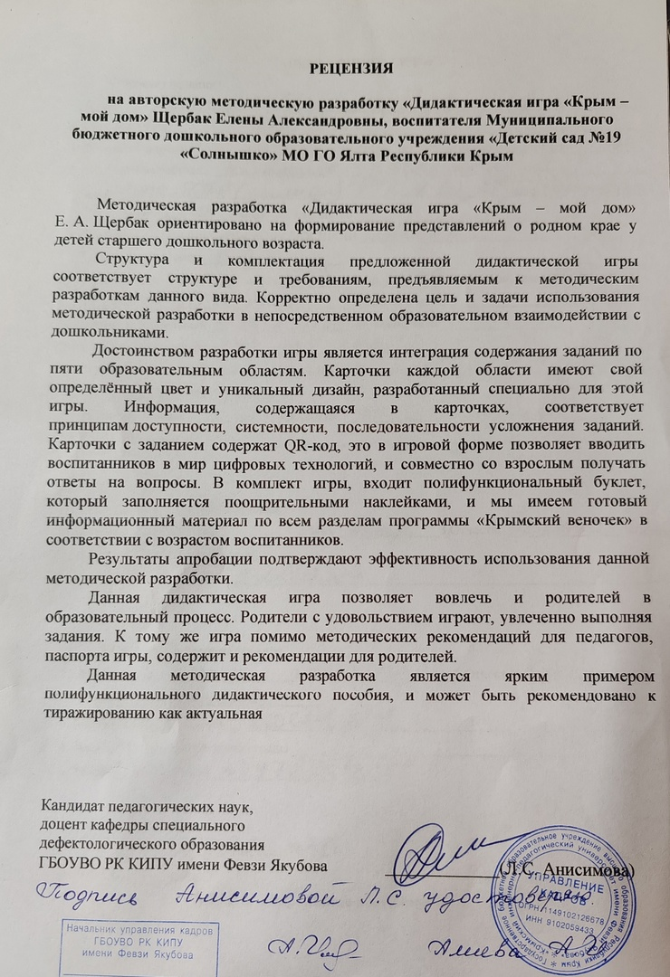
МЕТОДИЧЕСКАЯ РАЗРАБОТКА АВТОРСКОЙ ДИДАКТИЧЕСКОЙ
ИГРЫ «КРЫМ – МОЙ ДОМ»
РАЗРАБОТАЛ: ВОСПИТАТЕЛЬ ЩЕРБАК Е.А.

Slide 3
Цель игры:
Развитие познавательного интереса старших дошкольников к родному краю посредством применения дидактической игры «Крым – мой дом»
Задачи:
Обучающие: систематизировать знания детей о Крыме; расширять знания о городах, растительном, животном мире, профессиях родного края, личностях прославивших наш полуостров и т. д.
Развивающие: развивать внимание, логическое мышление, связную речь, умение описать ситуацию по картинке сложными предложениями, воображение, усидчивость.
Воспитывающие: воспитывать интерес к изучению родного края, его истории и традициям; дружелюбные взаимоотношения между детьми, толерантность; способствовать созданию у детей радостного эмоционального настроя.

Slide 4
АКТУАЛЬНОСТЬ ДИДАКТИЧЕСКОЙ ИГРЫ
«КРЫМ - МОЙ ДОМ»
Соответствует ФГОС И ФОП ДО
Повышает познавательный
интерес к изучению родного края
Охватывает всех участников
образовательных отношений
Знакомит воспитанников с миром цифровых
технологий
Является инструментом реализации парциальной программы
«Крымский веночек»

Slide 5
Предварительная работа:
Проектная деятельность (проект «Горжусь твоим именем улица», детско-родительский проект «Маршрут выходного дня»)
Игры (дидактические, подвижные (народные игры), настольные, сюжетно-ролевые, интерактивные);
Праздники и развлечения;
Театрализованная деятельность;
Выставки, конкурсы творческих работ; (фотовыставка «Крым, в котором я живу», выставка детско – родительского творчества «Крымский сувенир»)
Акции («Окна Крыма», «Посади дерево»);
Целевые прогулки и наблюдения;
Музейная педагогика (музей «Ракушки чёрного моря», музей «Крым на магнитах»)
Возраст детей: от 5 лет.
Количество игроков:
2-4 человека, командами.
Время игры: 10-15 мин.

Slide 6
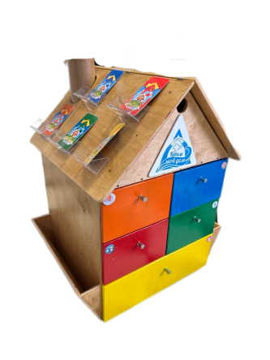
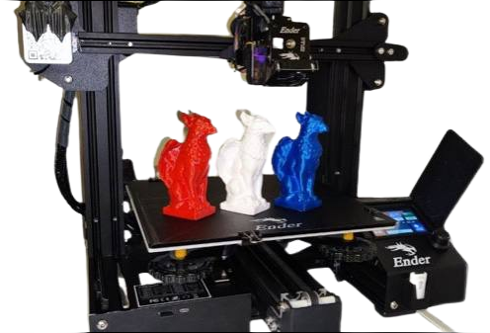
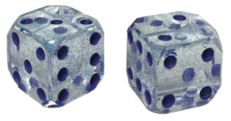

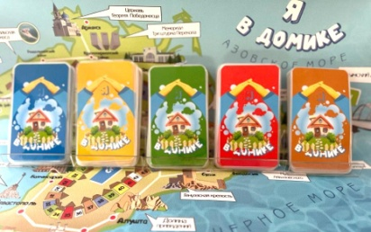
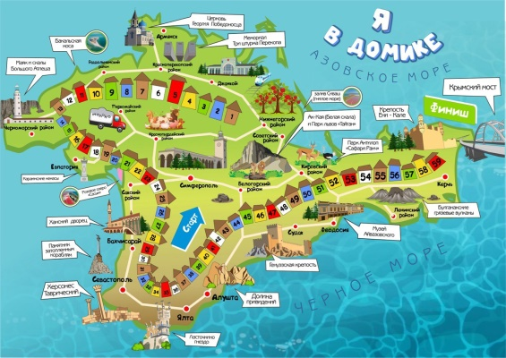
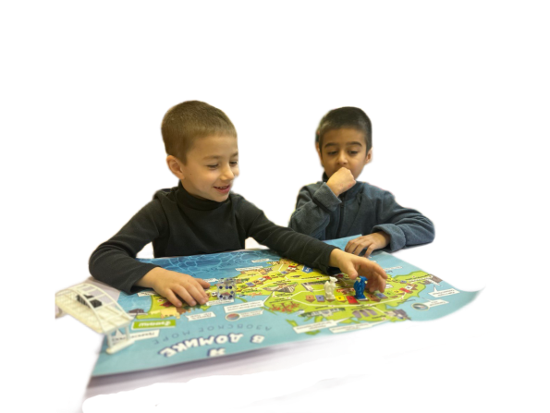
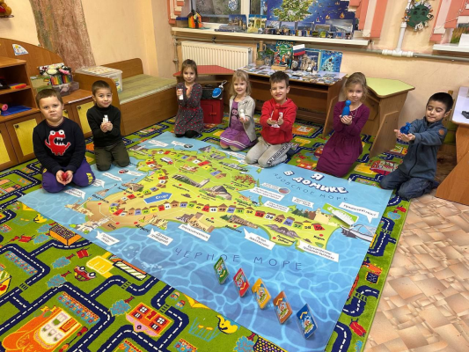
В комплект игры входит:
Полифункциональная
коробка – дом
Фишки – грифоны
Кубики
Информационный буклет
Карточки с заданиями
Игровое поле-карта Крыма

Slide 7





ИНТЕГРАЦИЯ ОБРАЗОВАТЕЛЬНЫХ ОБЛАСТЕЙ:
РЕЧЕВОЕ РАЗВИТИЕ
«Какой, какая, какое?», пословицы народов Крыма, загадки.
ФИЗИЧЕСКОЕ РАЗВИТИЕ
Сделай так, нейрогимнастика, виды спорта.
ПОЗНАВАТЕЛЬНОЕ РАЗВИТИЕ
Достопримечательности; народы, гербы городов, национальные блюда, профессии, праздники, знаменитые личности, растения, насекомые, птицы, животные, обитатели морей, опасные, грибы.
СОЦ.-КОММУНИКАТИВНОЕ РАЗВИТИЕ
Береги воду, хорошо или плохо, правила поведения в лесу,
ХУДОЖЕСТВЕННО –ЭСТЕТИЧЕСКОЕ РАЗВИТИЕ
Крым глазами художников, музыка народов Крыма, народные промыслы.

Slide 8
Правила игры:
Участники игры выбирают себе фишки и устанавливают их на старте. При помощи считалки выбирают, кто будет бросать кубик первым.
Начиная путешествие, ребенок бросает кубик, и двигает фишку, в зависимости от цвета домика - клетки ребенок выбирает карточку идентичного цвета, и выполняет задание. Если игрок затрудняется с ответом, он изображает жест – «Я в домике», который означает, что необходима подсказка.
Во время игры детей ждут и приятные бонусы за дверками домиков (дополнительные ходы и стрелки вперед), и неприятные сюрпризы (пропуски ходов, стрелки назад).
В состав игры входит полифункциональный буклет, который представляет собой справочный информационный материал по всем разделам программы «Крымский веночек».
Первым заканчивает путешествие тот, кто доберется до Крымского моста (финиш игры).
В нашей игре проигравших нет, ведь играя, каждый узнает много нового и интересного!

Slide 9




Методическое сопровождение игры:

Slide 10


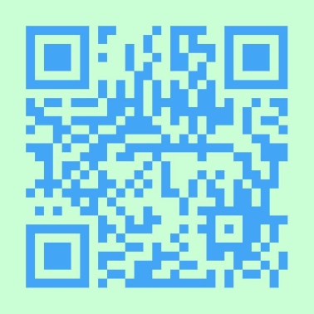
В помощь педагогам:
Презентации к занятиям
Конспекты занятий
Практические материалы

Slide 11
Используемая литература:
Этнография Крыма XIX–XX вв. и современные этнокультурные процессы.–
Симферополь, 2002.— 440 с.
Русанов И. В. Энциклопедия Крыма для всех.– Симферополь: Инфолекс, 2003.
Гарагуля В. К., Гржибовская Г. Н., Кузнецова Л. И. Крымский краеведческий путеводитель. Симферополь: Таврия, 1984.– 112 с
Жадан М. Аптека в лесу. Очерки о зеленых друзьях.– Симферополь – 1969.
Згуровская Л. Крым. Рассказы о деревьях и животных.– Симферополь: БизнесИнформ, 1991.
Крымский веночек. Региональная программа и методические рекомендации по межкультурному образованию детей дошкольного возраста в Крыму / Сост.: Мухоморина Л.Г., Араджиони М.А., Горькая А.А., Кемилева Э.Ф., Короткова С.Н., Пичугина Т.А., Тригуб Л.М., Феклистова Е.В. – 2-е издание, дополненное. – Симферополь: КРП
«Издательство «Крымучпедгиз» 2008. – 52 с.
6. Содержание работы педагога дошкольной образовательной организации по реализации региональной программы «Крымский веночек». – Симферополь2023, ИП Хотеева Л.В. Состав.: Бахича Э.Э., Омельченко С.О., Цендеков П.А., Кемилева Э.Ф.

